Slide 1
ΒΑΣΙΚΗ ΔΟΜΗ ΚΑΙ ΛΕΙΤΟΥΡΓΙΑ ΤΟΥ ΑΝΑΠΝΕΥΣΤΙΚΟΥ ΣΥΣΤΗΜΑΤΟΣ
Ανατομικα στοιχεια
Τραχεια(ινοελαστικος σωληνας, μηκους13 εκ. περιπου και πλατους 2,5 εκ. Περιπου,που αποτελειται απο χονδρινα ημικρικια μπροστα και μυικο–ινωδες τοιχωμα πισω,ωστε να παραμενει ανοιχτη.Βρισκεται στο μεσοθωρακιο αναμεσα στα ανω τμηματα των πνευμονων.Στο υψος της λαβης του στερνου,διακλαδιζεται στους 2 κυριους βρογχους(Δεξιο και αριστερο,ο καθενας εκ των οποιων εισερχεται στον δεξιο και αριστερο πνευμονα αντιστοιχα και δινει κλαδους οι οποιοι και αντιστοιχουν στα διαφορα πνευμονικα τμηματα.
Καθε κυριος βρογχος(στελεχιαιος) δινει τους λοβαιους,για το μεν δεξιο πνευμονα τους ανω,διαμεσο,κατω για τον δε αριστερο, τους ανω και κατω.Οι λοβαιοι χωριζονται σε τμηματικους, οι οποιοι δινουν τους υποτμηματικους μεχρι να φτασουμε στα βρογχιολια(4^{η} διακλαδωση )οπου απο εδω και κατω χανεται το χονδρινο στοιχειο προοδευτικα και παραμενει κυριως το μυικο στοιχειο στο τοιχωμα)μεχρι να φτασουμε στην 16^{η} διακλαδωση τα τελικα βρογχιολια και απο εκει και κατω ξεκιναει η περιοχη οπου γινεται η ανταλλαγη των αεριων(αναπνευστικα βρογχιολια ,κυψελιδικοι ποροι,κυψελιδικοι σακοι,αναπνευστικες κυψελιδες)ακομα δηλαδη 7 διακλαδωσεις.
Αντιστοιχα ο καθε πνευμονας αποτελειται απο μεγαλα τμηματα ,λοβους οι οποιοι αποτελουνται ο καθενας απο βρογχοπνευμονικα τμηματα που αντοιστοιχουν στους τμηματικους βρογχους και ουτω καθεξης μεχρι να φτασουμε στο πνευμονικο λοβιδιο και βοτρυδιο οπου γινεται η ανταλλαγη των αεριων.
ΔΕΞΙΟΣ ΠΝΕΥΜΟΝΑΣ ανω,μεσος,κατω λοβος
ΑΡΙΣΤΕΡΟΣ ΠΝΕΥΜΟΝΑΣ ανω και κατω
Αιματωση Πνευμονικες αρτηριες απο την δεξια κοιλια της καρδιας
Βρογχικες α. Απο την αορτη
Το φλεβικο αιμα αφου οξυγονωθει στους πνευμονες με τις πνευμονικες φλεβες(αρτηριακο πλεον) εισερχεται στον αριστερο κολπο της καρδιας και απο εκει με την συστηματικη κυκλοφορια παει στους διαφορους ιστους ,το οξυγονο αποδιδεται για καταναλωση και παραγωγη ενεργειας,επιστρεφει φτωχο σε οξυγονο μεσω του φλεβικου δικτυου και την ανω και κατω κοιλη φλεβα στον δεξιο κολπο και απο εκι στην δεξια κοιλια και οκυκλος ξαναρχιζει.
Ο πνευμονας εχει και λεμφικο δικτυο (λεμφαγεια και λεμφαδενες οπου κυκλοφορουν λευκα αιμοσφαιρια που συλλεγουν-καταστρεφουν μικροβια.Τα λεμφαγεια καταληγουν στον μειζων θωρακικο πορο που χυνεται στην συμβολη της δεξιας σφαγητιδας με την ανω κοιλη φλεβα .
Μυες της αναπνοης Εισπνευστικοι(διαφραγμα,εξω μεσοπλευριοι,στερνοκειδομαστοειδης,σκαληνοι)
Εκπνευστικοι(εσω μεσοπλευριοι,κοιλιακοι)
Νευρωση(Κεντρικο νευρικο απο το αυτονομο νευρικο) Ερεθισμα απο βρογχους παει στο κεντρο της αναπνοης στον προμηκη και την γεφυρα και εκει δινεται το σημα για να ξεκινησει η εισπνοη(ενεργητικα) που διαρκει 2 δευτερολεπτα.Μετα το σημα σταματα και ετσι εχουμε την εκπνοη(παθητικα) που και αυτη διαρκει 2 με 4 δευτερα.Στις αποφρακτικες παθησεις οπου ο αερας δεν μπορει να βγει απο τα πνευμονια ο χρονος εκπνοης παρατεινεται.

Slide 2
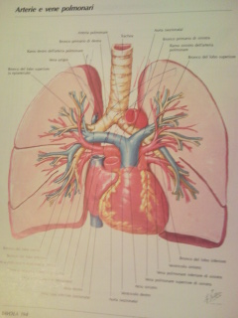
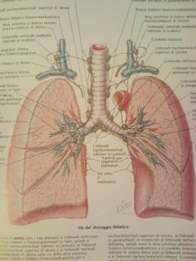

Slide 3
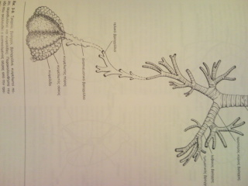
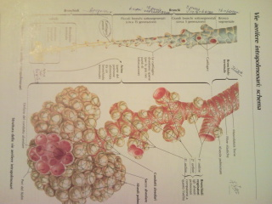
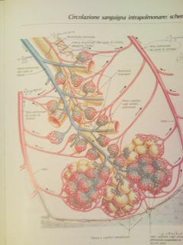

Slide 4
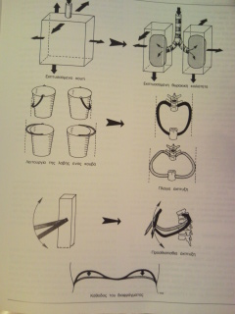
Μηχανικη αναπνοης

Slide 5
Παθολογια
Υποξαιμια= Πτωση του οξυγονου(O2) στο αρτηριακο αιμα.Η υποξαιμια εχει ως αποτελεσμα την χαμηλη αποδοση οξυγονου στους ιστους και προκαλει ιστικη υποξια(τα κυτταρα πεθαινουν λογω απουσιας οξυγονου)
Υπερκαπνια= Αυξηση του διοξειδιου του ανθρακα(Co2)στο αρτηριακο αιμα.
Αερισμος=Διαδικασια με την οποια ανανεωνεται ο αερας στις κυψελιδες(με την εισπνοη εισερχεται οξυγονο και την εκπνοη αποβαλλεται διοξειδιο του ανθρακα)Με τον αερισμο εξασφαλιζεται η συνεχης εισοδος οξυγονου στις κυψελιδες και η συνεχης απομακρυνση διοξειδιου απο τις κυψελιδες στον αερα

Slide 6
Αναπνευστικη Ανεπαρκεια
Αδυναμια επαρκους οξυγονωσης του αιματος
Αδυναμια επαρκους αποβολης διοξειδιου
Συνδυασμος των παραπανω
Την αναπνευστικη επαρκεια η ανεπαρκεια την μετραμε με τα αερια αρτηριακου αιματος ή πιο απλα με την οξυμετρια.

Slide 7
Αιτια αναπνευστικης ανεπαρκειας
Υποαερισμος-Διαφορες παθησεις εμποδιζουν την ανανεωση του αερα στις κυψελιδες με αποτελεσμα να εισερχεται λιγοτερο οξυγονο στο αιμα
Διαταραχες αιματωσης=Λιγοτερο αιμα παει στους πνευμονες αρα λιγοτερο το οξυγονο στους ιστους
Διαταραχες αερισμου αλλα και αιματωσης
Διαταραχες στην διαχυση των αεριων(βλαβες της αναπνευστικης μεμβρανης)
Διαφυγες(το αιμα περνα απο τους πνευμονες και δεν οξυγονωνεται)
Χαμηλη περιεκτικοτητα ατμοσφαιρικου αερα σε οξυγονο

Slide 8
Αποτελεσματα
Η αιμοσφαιρινη κουβαλα λιγο οξυγονο και ετσι το ροζ χρωμα που εχει το δερμα μας και οι βλεννογονοι μετατρεπεται σε κυανο,προκαλειται δηλαδη ΚΥΑΝΩΣΗ
Τα ακρα γινονται μπλε ,τα χειλη γινονται μπλε ενω λογω του χαμηλου οξυγονου εχουμε ταχυπνοια η ακομα και δυσπνοια.
Αν εχουμε αναπνευστικη ανεπαρκεια με υπερκαπνια τοτε κοκκινιζουν τα ματια η αισθανομαστε υπνηλια ,ναρκωνομαστε επειδη το διοξειδιο ειναι τοξικο για τον εγκεφαλο..(τον δηλητηριαζει)..Η υπερκαπνια μπορει να οδηγησει σε κωμα εως και θανατο.

Slide 9
Αντιμετωπιση Αναπνευστικης ανεπαρκειας
Θεραπεια υποκειμενης νοσου
Οξυγονοθεραπεια
Μηχανικη υποβοηθηση αναπνοης

Slide 10
ΛΟΙΜΩΞΕΙΣ
Μικροοργανισμοι ορατοι με το οπτικο μικροσκοπιο(μικροβια)
Επισης Μυκητες(αναπτυσονται σε υγρασια)
Πρωτοζωα(σκουληκια,εχινοκκοκος,λε’ι’σμανια)
Διηθητοι ιοι

Slide 11
Φυσιολογικα τα μικροβια βρισκονται πανω στο δερμα μας το στομα την μυτη την εξω μοιρα της ουρηθρας, το παχυ εντερο ,τα οποια και αποικιζουν και ζουν λαθραια αλλα προσφερουν παραλληλα στον οργανισμο...(οπως στο παχυ εντερο που διασπουν τους υδατανθρακες)χωρις να προκαλουν νοσο.Αν ομως διαταραχθει ενας απο τους αμυντικους μηχανισμους που διαθετουμε,γινονται επικινδυνα και σε ορισμενες περιπτωσεις προκαλουν νοσο.
Αμυντικοι μηχανισμοι
δερμα
Βλεννογονοι
Γαστρικο υγρο
Λευκοκυτταρα(λεμφοκυτταρα,ουδετεροφιλα πολυμορφοπυρηνα,μακροφαγα των ιστων,μονοκυτταρα του αιματος)

Slide 12
Μολυνση..ειναι η εισοδος των μικροβιων στον οργανισμο
Λοιμωξη ειναι η αναπτυξη των μικροβιων και ο πολλαπλασιασμος τους εντος του οργανισμου που προκαλουν την αντιδραση του οργανισμου(ανοσολογικη απαντηση)
Ανοσια=Οταν καποια μικροβια εισελθουν στο σωμα ο οργανισμος παραγει ουσιες που λεγονται αντισωματα τα οποια κολλανε στο μικροβιο και λειτουργουν ως ανιχνευτες..χωρις να τα σκοτωνουν...Την επομενη φορα που θα εισχωρησει το ιδιο μικροβιο ή ιος ο οργανισμος θυμαται την προηγουμενη συναντηση και γινεται πλεον επιθετικος και σκοτωνει τους εισβολεις.
Τυποι ανοσιας(συγγενης-απο την μανα,επικτητη..η οποια ειναι παθητικη μετα απο μια λοιμωξη,ενεργητικη με τα εμβολια)

Slide 13
Τα μικροβια ταυτοποιουνται με τις καλλιεργειες σε διαφορα θρεπτικα υλικα οπωτε και ανιχνευουμε διαφορες ουσιες που παραγουν.Καλλιεργειες λαμβανουμε απο τους ιστους και τα υγρα του σωματος(σαλιο,πτυελα,ουρα κοπρανα,αιμα,υπεζοκωτικο υγρο,γαστρικο υγρο,εγκεφαλονωτιαιο υγρο,κολπικο υγρο κλπ)
Χρονος επωασης=χρονος που μεσολαβει απο την μολυνση εως την κλινικη εκδηλωση της λοιμωξης.

Slide 14
Τα περισσοτερα μικροβια του οργανισμου ειναι μη παθογονα(δεν προκαλουν νοσο)Οταν ομως οι συνθηκες το επιτρεπουν γινονται παθογονα
Καταστασεις που μειωνεται η αμυνα ή ανεπαρκει
Σακχαρωδης διαβητης
Ανοσολογικες ανεπαρκειες
Κακοηθειες(Καρκινος)
Χρονια αναπνευστικα νοσηματα
Σπληνεκτομη
Χρονια νεφρικη ανεπαρκεια
Υποσιτισμος
Κακες συνθηκες υγειινης και διαβιωσης
(μην ξεχναμε την υγειινη των δοντιων)
Αλκοολισμος
Καρδιοπαθειες(κυριως οι συγγενεις και οι βαλβιδοπαθειες)
Φαρμακα(κορτικοειδη,χημειοθεραπεια,ανοσοτροποποιητικα)

Slide 15
Τοπικα σημεια
Φλεγμονη-ειναι η απαντηση του οργανισμου στο σημειο της λοιμωξης.Χαρακτηριζεται απο τα παρακατω.
Ερυθροτητα
Οιδημα(πρηξιμο)
Θερμοτητα
Αλγος
Γενικα συμπτωματα πυρετος,κακουχια,αρθραλγιες,μυαλγιες,κεφαλαγια,βηχας ξηρος η παραγωγικος,ριγος,συχνουρια,δυσουρια,αιματουρια,εμετοι,δυσπνοια,συριγμος..

Slide 16
Λοιμωξεις ανωτερου αναπνευστικου
Κοινο κρυολογημα
Ιογενης αιτιολογια-Η μεταδοση γινεται με τα σταγονιδια του αερα και κοντινη προσωπικη επαφη.Η επωαση διαρκει απο 12 ωρες εως 5 ημερες
Τα κυρια συμπτωματα ειναι,αδιαθεσια,δεκατα,πονολαιμος, υδαρες ρινικο εκκριμα που σε μερικες ημερες γινεται βλεννοπυωδες,επιπεφυκιτιδα.Η θεραπεια ειναι συμπτωματικη
Παραρρινοκολπιτιδα.
Λοιμωξη των παραρρινιων κολπων.Συχνα αιτια ειναι ο στρεπτοκκοκος και ο αιμοφιλος της γριππης.Στην οξεια της μορφη υπαρχει πυρετος,γενικευμενη κακουχια,μετωπιαια κεφαλαλγια,αλγος στην πιεση του κολπου,και ρινικες εκκρισεις.Η θεραπεια ειναι αντιβιωτικα και αποσυμφορητικα σπρευ.Στην χρονια παραρρινοκολπιτιδα δεν εχουμε θορυβωδη συμπτωματα αλλα συχνες υποτροπες οξειας νοσου και η αντιμετωπιση εκτος απο αντιβιωτικα ειναι και ο χειρουργικος καθαρισμος.
Οι επιπλοκες της παραρρινοκολπιτιδας δεν ειναι συχνες αλλα πολυ σοβαρες(αποστηματα τοπικα η και στον εγκεφαλο
Ρινιτιδα
Δεν ειναι λοιμωξη αλλα μπορει να οδηγησει σε παραρρινοκολπιτιδα..Συχνα ειναι αλλεργικης αιτιολογιας (αλλεργικη η εποχιακη).Συχνα συμβαινει το καλοκαιρι και οφειλεται σε αλλεργια στο γρασιδι την γυρη αλλα και σε μυκητες.Συμπτωματα ειναι ο πταρμος,απωλεια γευσης και οσμης,κακοσμια στοματος.Μπορει να συνυπαρχει και ασθμα.Η διαγνωση μπαινει με δερματικα τεστ για αλλεργια και αντισωματα εναντι των ειδικων αντιγονων-αλλεργιογονων(RAST).Η θεραπεια ειναι τα αντισταμινικα,ειπνεομενα κορτικοειδη.

Slide 17
Οξεια φαρυγγοαμυγδαλιτιδα
Μπορει να ξεκιναει ως μια απλη φαρυγγιτιδα απο καποιους ιος με πονολαιμο,πυρετο αλλα σε εξασθενημενα ατομα να εξελιχθει σε διαπυητικη φλεγμονη οφειλομενη σε βακτηρια(στρεπτοκκοκος,αιμοφιλος,χρυσιζων σταφυλοκκοκος)Ο φαρυγγας ειναι εξερυθρος και οιδηματωδης ενω συχνα βρισκουμε και λευκωπες κρουστες(εξιδρωματα)οι εστιες μικροαιμορραγιας,ενω οι αμυγδαλες ειναι οιδηματικες και γεματες λευκωπα στιγματα(βυσματα απο πυον)Τα συμπτωματα ειναι υψηλος πυρετος εως 39-40 ,ριγος,δυσκαταποσια,πονολαιμος,αρθραλγιες,γενικευμενη κακουχια,κεφαλαλγια.Η αντιμετωπιση ειναι αντιβιωτικα,αντιπυρετικα ,αναλγιτικα,ζεστα ροφηματα και αποφυγη του ψυχους.Επιπλοκες μπορει να ειναι σοβαρες(περιαμυγδαλικο αποστημα,οξεια πυωδης μεση ωτιτις,σπειραματονεφριτιδα,ενδοκαρδιτιδα,σηψαιμια)

Slide 18
Οξεια λαρυγγοτραχειοβρογχιτιδα
Οφειλεται σε λοιμωξη απο ιους της παραγριππης η της ιλαρας.Προσβαλλει σοβαρα παιδια ηλικιας μικροτερης των 3 ετων αλλα και μεγαλυτερα παιδια.Τα συμπτωματα ειναι εντονος βηχας ,βραχναδα στη φωνη και εισπνευστικος συριγμος λογω στενωσης του λαρυγγα απο οιδημα.Η θεραπεια ειναι η εισπνοη ατμου και η οξυγονοθεραπεια..η/κ αντιβιωτικα.Σε σοβαρες περιπτωσεις γινεται διασωληνωση τραχειας η τραχειοστομια.
Γριππη
Ομαδα ιων με κυριους εκπροσωπους τους ιους της γριππης Α και Β που προκαλουν ανα διετια πανδημιες γριππης και πολλους θανατους(επειδη μεταμορφωνονται και ετσι δυσκολα αντιμετωπιζονται με παλαιοτερα εμβολια).Η επωαση διαρκει 1-3 ημερες και κατοπιν εχουμε αιφνιδια εναρξη πυρετου,μυαλγιας,κεφαλαλγιας,πονολαιμου,ξηρου βηχα που διαρκουν απο μερες εω εβδομαδες.Η ΘΕΡΑΠΕΙΑ ΕΙΝΑΙ ΣΥΜΠΤΩΜΑΤΙΚΗ(κατακλιση,πολλα υγρα για προληψη αφυδατωσης,σε καποιες περιπτωσεις και αντιικα φαρμακα)Η σοβαροτερη επιπλοκη και οχι σπανια θανατηφορος ειναι η Πνευμονια.Σε ατομα ανω των 65 ετων, με χρονιες παθησεις,πρεπει να γινεται ετησιως το αντιγριππικο εμβολιο

Slide 19
Λοιμωξεις κατωτερου αναπνευστικου
Οξεια βρογχιτιδα
Οξεια,ιογενης,αλλα και μικροβιακη λοιμωξη των βρογχων,απανταται συχνα σε καπνιστες και ασθενεις με αποφρακτικες πνευμονικες παθησεις.Βηχας ξηρος κατοπιν παραγωγικος,πυρετος,με η χωρις δυσπνοια και συριγμο ειναι τα χαρακτηριστικα συμπτωματα.Ο συριγμος(σαν σφυριγμα στην εκπνοη-στην ακροαση των πνευμονων)οφειλεται στην φλεγμονη των βρογχων(οιδημα)και την αυξημενη παραγωγη βλεννας η οποια αποφρασσει τους μικρους αεραγωγους(βρογχιολια μεχρι και τις κυψελιδες)με αποτελεσμα ο αερας να δυσκολευεται να βγει στην εκπνοη και να προκαλειται ετσι αυτος ο ηχος..Παραλληλα λογω της στενωσης των αεραγωγων υπαρχει παραταση εκπνοης.
Η θεραπεια ειναι η διακοπη καπνισματος,βρογχοδιασταλτικα,αντιβιωτικα οπου χρειαζεται,βλεννολυτικα και αντιπυρετικα

Slide 20
ΒΡΟΓΧΙΚΟ ΑΣΘΜΑ
Ειναι νοσος των αεραγωγων(βρογχων)κυριως των αεραγωγων μικρης διαμετρου(απο βρογχιολια και κατω).
Οι αεραγωγοι μικρης διαμετρου χαρακτηριζονται απο ινομυικη στοιβαδα χωρις τα χονδρινα ημικρυκια της τραχειας και των μεγαλων αεραγωγων με αποτελεσμα να ειναι ευαισθητοι στα βλαπτικα ερεθισματα(σκονη,καπνος,αλλεργιογονα)και σε ορισμενα υπερευαισθητα ατομα να εμφανιζουν υπεραντιδραστικοτητα.
Το ασθμα χαρακτηρισζεται απο βρογχικη υπεραντιδραστικοτητα σε μια ποικιλια μη ειδικων παραγοντων που οδηγει σε ποικιλου βαθμου αποφραξη των αεραγωγων(συσπαση του μυικου τοιχωματος,φλεγμονη,υπερεκκριση βλεννης)και ειναι συνηθως αναστρεψιμο μερικως η ολικως μετα απο την χρηση βρογχοδιασταλτικων ουσιων.
Με την παροδο του χρονου ,τις συχνες υποτροπες και τον μη καλο φαρμακευτικο ελεγχο,το ασθμα μεταπιπτει σε χρονιοτητα και οι βλαβες στους αεραγωγους γινονται μονιμες ...

Slide 21
Ατιολογια
Γεννετικοι παραγοντες
Ατοπια(συνδυαζεται με ατοπικη δερματιτιδα,αλλεργικη ρινιτιδα κα)
Εκθεση σε αλλεργιογονα σε προχωρημενη ηλικια
Περιβαλλοντικα αιτια(σκονη,χρωματα,ρυπανση,καπνισμα,γυρη
Τριχωμα ζωων,ψυχος,αγχος,ευαισθησια στη ασπιρινη)
Κλινικη εικονα
Βηχας(κυριως την νυχτα ο οποιος και αφυπνιζει)
Δυσπνοια
Συριγμος
Συσφηκτικο αλγος στον θωρακα
Ταχυπνοια Υπερδιαταση θωρακα(λογω της παγιδευσης αερα)
Ταχυκαρδια,υποταση

Slide 22
Διαγνωση
Ιστορικο αλλεργιας η καταστασεων που προηγηθηκαν της κρισης του βρογχοσπασμου
Κλινικη εικονα και εξεταση
Σπιρομετρηση(ελεγχος αναπνευστικης λειτουργιας προ και μετα τη χρηση βρογχοδιαστολης)
Τεστ αλλεργιας και αλλα...

Slide 23
Επιπλοκες και θεραπεια
Το ασθμα δεν θεραπευεται!!!!Ελεγχεται!!
Ο ελεγχος επιτυγχανεται με 2 βασικους αξονες
Α. Φαρμακευτικη αγωγη
Β. Συμμορφωση στην θεραπεια,εκπαιδευση του ασθματικου στην χρηση των φαρμακων,στην αποφυγη των βλαπτικων παραγοντων και κυριως στην κατανοηση απο την πλευρα του της παθησης του και την αναγκη για στενη συνεργασια με τον ιατρο του για τον καλυτερο ελεγχο της νοσου.

Slide 24
Φαρμακα για το ασθμα
Β2-διεγερτες(προκαλουν λυση του σπασμου των μυων του τοιχωματος των αεραγωγων)
Ειναι τα γνωστα εισπνεομενα(αερολιν)
Εισπνεομενα κορτικοειδη(περιοριζουν την φλεγμονη)
Αντιχολινεργικα(ιπρατροπιο)μειωνουν την παραγωγη βλεννας
Επισης σε ειδικες περιπτωσεις χρησιμοποιουνται και αλλες κατηγοριες φαρμακων

Slide 25
Σε σοβαρες κρισεις ασθματος η/κ επιμονες κρισεις βρογχοσπασμου δινονται κορτικοειδη απο το στομα η ενδοφλεβια,θειικο μαγνησιο,
αδρεναλινη υποδοριως,ενω σε σοβαρες καταστασεις με συνοδο υποξυγοναιμια, (αναπνευστικη ανεπαρκεια)οξυγονοθεραπεια,διασωληνωση τραχειας,εντατικη θεραπεια.

Slide 26
Χρονια αποφρακτικη πνευμονοπαθεια(ΧΑΠ)
Προκειται για συχνη νοσο που οφειλεται κυριως στο καπνισμα(αλλα καιστη ρυπανση)
Χαρακτηριστικα.-Μονιμη αποφραξη στην ποη του αερα
-Μικρη/καθολου ανταποκριση στη βρογχοδιαστολη
-Καθημερινη παρουσια συμπτωματων
-Βραδεως εξελισσομενη ΜΗ αναστρεψιμη επιδεινωση της αναπνευστικης λειτουργιας που οδηγει σε επιδεινωση των συμπτωματων.
Η χρονια εισπνοη του καπνου και η ακολουθουμενη φλεγμονη προκαλει δομικες μεταβολες στους βρογχους στα αγγεια και στις κυψελιδες με αποτελεσμα την συνεχη παραγωγη εκκρισεων,την απωλεια της αμυντικης λειτουργιας εναντια στα μικροβια,την απωλεια της ελαστικοτητητας των βρογχων και των κυψελιδων,την καταστροφη τους,την κακη ανταλλαγη των αεριων και τελικα την αναπνευστικη ανεπαρκεια
(παλαιοτερα μχρησιμοποιουνταν οι οροι Χρονια βρογχιτιδα για να υποδηλωσουν βλαβες στους βρογχους και Πνευμονικο εμφυσημα για βλαβες στις αναπνευστικες κυψελιδες)

Slide 27
Στην ΧΑΠ και ιδιως στο εμφυσημα οι πνευμονες,γεμιζουν απο αερα ο οποιος παγιδευεται και στην εκπνοη δεν μπορει να βγει.
Το εμφυσημα σε ενα μικρο ποσοστο ειναι και κληρονομικο λογω απωλειας της α1 αντιθρυψινης μιας ουσιας που εμποδιζει την καταστροφη των ελαστικων ινων στον οργανισμο.Η απουσια της οδηγει σε μονιμη καταστροφη του πνευμονα..
ΚΛΙΝΙΚΗ ΕΙΚΟΝΑ
Δυσπνοια,παραγωγικος βηχας,μειωμενη αντοχη στην ασκηση,συριγμος
ΣΗΜΕΙΑ
Αυξηση της αναπνευστικης συχνοτητας
Υπερδιατεταμενος θωρακας/πηθοειδης
Παραταση εκπνοης > 5 δευτερολεπτα
Ακροαστικα ευρηματα
Σημεια πνευμονικης καρδιας με οιδηματα κατω ακρων,πολυκυταραιμια,διογκωση σφαγιτιδων,σημεια απο κατακρατηση διοξειδιου του ανθρακα (ενεση επιπεφυκοτων,υπνηλια)

Slide 28
Διαγνωση θεραπεια
Σπιρομετρηση
Ακτινογραφια θωρακα
Η Χαπ διακρινεται σε ηπια,μετρια σοβαρη αναλογα τις τιμες της μειωσης την ροης αερα και της παραλληλης αυξησης του ποσοστου κατακρατησης αερα μετα την εκπνοη
ΘΕΡΑΠΕΙΑ
Οξυγονοθεραπεια,Κορτικοειδη,βρογχοδιασταλτικα,αντιβιωτικα,αντιχολινεργικα,βλεννολυτικα φαρμακα
Επισης συνισταται διακοπη καπνισματος,απωλεια βαρους,αλλαγη τροπου ζωης
Σε επιλεγμενους ασθενης εφαρμοζεται και χειρουργικη θεραπεια(μεταμοσχευση,εκτομη αερωδους κυστης,μειωση πνευμονικου ογκου)

Slide 29
Βρογχιεκτασιες-Κυστικη ινωση
Ειναι η μη αναστρεψιμη διαταση ενος η περισσοτερων βρογχων,που συνοδευεται απο χρονια φλεγμονη αυτων και οδηγει σε χρονια παραγωγη πτυελων και υποτροπιαζουσες λοιμωξεις,αποφραξη αεραγωγων.Το αρχικο αιτιο ειναι συνηθως λοιμωδες το οποιο προκαλει καταστροφη των αεραγωγων ενεω η ακολουθουμενη απαντηση του οργανισμου οδηγει σε χρονια φλεγμονη.Συχνα διαταρασσεται και η αρχιτεκτονικη των αγγειων που αιματωνουν τους βρογχους.Η επιμολυνση των κατακρατουμενων εκκρισεων οδηγει σε λοιμωξεις με αφθονα πυωδη πτυελα,συχνα αιμοφυρτα πτυελα απο ριξη των αγγειων,πυρετο...Η θεραπεια ειναι αντιβιωτικα
Οι βρογχεκτασιες ειναι συχνα αποτελεσμα της κυστικης ινωσης ενος κληρονομουμενου νοσηματος που προσβαλλει πολλα οργανα (πνευμονας,ηπαρ,παγκρεας,οστα,πεπτικο) και χαρακτηριζεται απο διαταραχη στην μετακινηση νερου και ηλεκτρολυτων μεταξυ των μεμβρανων του σωματος)

Slide 30
Πνευμονια
Ειναι η λοιμωξη του πνευμονικου παρεγχυματος.Ειναι συχνα θανατηφορος αν δεν αντιμετωπιστει με αντιβιωτικα αμεσα..
Η εισοδος των μικροβιων γινεται μετα απο εισροφηση σε εναν πνευμονα μη αρτιο λειτουργικα(ΧΑΠ,ΑΣΘΜΑ,ΚΑΡΚΙΝΟ),αιματογενως απο αλλη εστια,η απο παρακειμενη φλεγμονη.
ΠΑΡΑΓΟΝΤΕΣ ΚΙΝΔΥΝΟΥ
1. Εισροφηση(υπερηλικες,νευρομυικα νοσηματα,αγγειακα εγκεφαλικα επεισοδια...)
Αλκοολισμος και Σακχαρωδης διαβητης(μειωμενη αμυνα του οργανισμου)
Ανοσοκαταστολη(Θεραπεια με κορτικοειδη,χημειοθεραπεια,φαρμακα για τις ρευματοπαθειες.σπληνεκτομη)
ΧΑΠ
Διαμονη σε ιδρυματα,πτωχη προσωπικη υγειινη,υποσιτισμος

Slide 31
Στην πνευμονια της κοινοτητας(την εξωνοσοκομειακη)επικρατουν κοινα μικροβια οπως ο στρεπτοκοκκος της πνευμονιας(πνευμονιοκοκκος) ο αιμοφιλος της γριππης,η λετζιονελλα,ο σταφυλοκοκκος,το μυκοπλασμα,τα χλαμυδια.Στην πνευμονια εντος του νοσοκομειου η οποια ειναι και πιο βαρεια λογω της αντοχης των μικροβιων στα αντιβιωτικα,ενεχονται αλλα μικροβια Κλινικη εικονα»»»»
Πυρετος υψηλος εως 39-40,συχνα με ριγος
Βηχας
Αποβολη πτυελων
Δυσπνοια,ταχυπνοια Πλευριτικου τυπου αλγος
Ταχυκαρδια
Διαταραχες επιπεδου συνειδησης(σε ηλικιωμενους)

Slide 32
Διαγνωση
Κλινικη εικονα,ακτινολογικη επιβεβαιωση με ακτινογραφια θωρακα,εξεταση πτυελων-καλλιεργεια πτυελων,καλλιεργειες αιματος,αντισωματα στο αιμα.
Η θεραπεια συνισταται στην αμεση εναρξη αντιβιωτικης αγωγης αναλογα τη υποτευομενα παθογονα,η οποια και τροποποιειται με το αποτελεσμα των καλλιεργειων.Η διαρκεια της ειναι 10-15 ημερες.Αλλα μετρα ειναι η καλη ενυδατωση,η αναλγησια,η σωστη διατροφη,η φυσιοθεραπεια του αναπνευστικου,η οξυγονοθεραπεια.
ΕΠΙΠΛΟΚΕΣ
Πνευμονικο αποστημα
Σηψη
Παραπνευμονικη υπεζοκωτικη συλλογη
Εμπυημα.

Slide 33
Πνευμονικη θρομβοεμβολικη νοσος
-Ειναι η κλινικα σημαντικη αποφραξη ενος η περισσοτερων κλαδων του αγγειακου δικτυου(πνευμονικες αρτηριες)του πνευμονα απο θρομβο ο οποιος προερχεται απο απομακρυσμενη εστια.(μεγαλη θνησημοτητα)
Προελευση των θρομβων»»» Στο 75% απο τις φλεβες των κ.ακρων και της πυελου.
Απο τις καρδιακες κοιλοτητες μετα απο εμφραγμα
Σε βαρειες λοιμωξεις απο σηπτικα εμβολα(μικροβια)
Απο κομματακια καθετηρων που τοποθετουνται στις φλεβες,και απο αερα,απο λιπος
Τα εμβολα μεσω του φλεβικου δικτυου μπαινουν με τις κοιλες φλεβες στην δεξια καρδια και απο εκει στην πνευμονικη αρτηρια και αναλογα το μεγεθος πανε και σφηνωνουν καποιον η καποιους κλαδους με αποτελεσμα την αποφραξη και την απαγγειωση του αντιστοιχου πνευμονικου τμηματος.Αν η κυκλοφορια σταματησει για πολυ ωρα ,τοτε προκαλειται και νεκρωση του πνευμονικου τμηματος που πασχει-Εμφρακτο.

Slide 34
Προδιαθεσικοι παραγοντες
Παρατεταμενη κατακλιση στο κρεβατι
Προσφατη χειρουργικη επεμβαση(το τελευταιο 3μηνο)
Κυηση ειδικα προς το τελος,εκλαμψια,προεκλαμψια
Χρηση οιστρογονων
Καισαρικη τομη
Κακοηθεια(καρκινος)
Φλεβικη ανεπαρκεια και κυριως η εν τω βαθει φλεβοθρομβωση
Καταγματα
Κληρονομικες θρομβοφιλιες,ομοκυστινουρια
Παχυσαρκια
Καρδιοπαθεια(ισχαιμια0

Slide 35
Κλινικη εικονα
Κυκλοφορικη καταπληξια(υποταση απωλεια συνειδησης σε μαζικη πνευμονικη εμβολη)
Αιμοπτυση(σε εμφρακτο)
Δυσπνοια,υποξιγοναιμια
Ταχυπνοια
Ταχυκαρδια
Θωρακικο αλγος
Εργαστηριακα ευρηματα
ΗΚΓ αλλαγες στο ηλεκτροκαρδιογραφημα
Δυσλειτουργια της δεξιας καρδιας
Χαμηλο διοξειδιο του ανθρακα στο αρτηριακο αιμα
Υψηλα επιπεδα στο αιμα προιοντων πηξης(δ-διμερη)

Slide 36
Διαγνωση θεραπεια
Ισχυρη κλινικη υποψια
Δ-διμερη
Απεικονιστικος ελεγχος(ψηφιακη τομογραφια-αγγειογραφια πνευμονικων αγγειων,σπινθηρογραφημα αερισμου/αιματωσης πνευμονων,υπερηχος καρδιας και κατω ακρων)
Θεραπεια...Χορηγηση Αντιπηκτικων (απο το στομα,υποδοριως)για 3 με 6 μηνες.

Slide 37
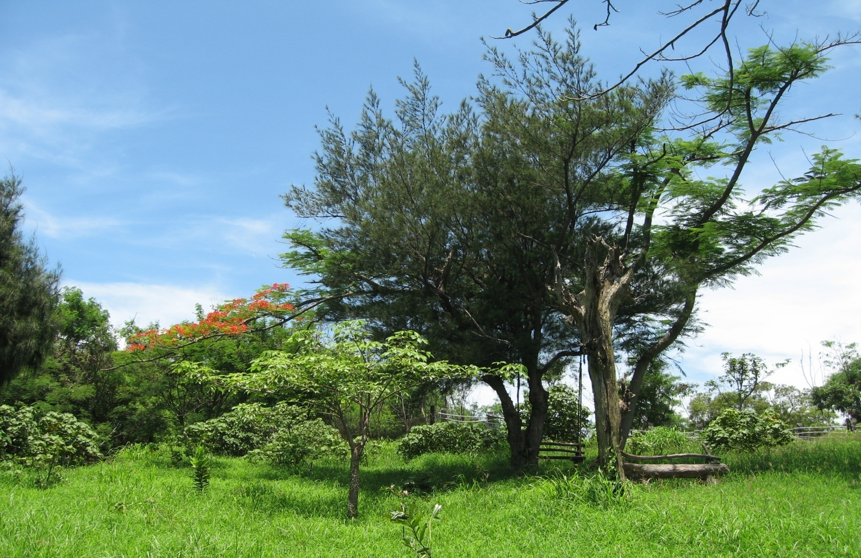
Ευχαριστω για την προσοχη σας

Slide 38
ΦΥΜΑΤΙΩΣΗ
Δευτερη κατα σειρα λοιμωδης αιτια θανατου μετα το AIDS(2.000.000 θανατοι ετησιως)
Το AIDS και η μεταναστευση καθιστουν το προβλημα τεραστιο για τους πνευμονολογους.Η νοσος μιμηται αλλες παθησεις γιαυτο και χρειαζεται σςστη διαφορικη διαγνωση.
Μεγαλο ποσοστο πασχοντων στις υποσαχαριες περιοχες-συνεχης αυξηση νεων κρουσματων στις χωρες της πρωην σοβιετικης ενωσης-πυκνοκατοικημενες χωρες(ινδια-πακισταν-κινα-ινδονησια)εχουν τις μισες περιπτωσεις παγκοσμιως
Το 11% των ασθενων με φυματιωση εχουν AIDS
Tα τελευταια χρονια αυξανονται ραγδαια τα περιστατικα της πολυανθεκτικης φυματιωσης
Αιτιολογια-Παθογενεια
Η φυματιωση οφειλεται σε μια κατηγορια βακτηριων(μικροβιων) ,τα μυκοβακτηριδια(υπαρχουν διαφορα στην φυση)Αυτο που μας ενδιαφερει πιο πολυ ειναι το μυκοβακτηριδιο της Φυματιωσης(Mycobacterium tuberculosis ) το ΜΤΒ complex.(ονομαζονται και οξεαντοχα γιατι δεν καταστρεφονται απο το οξυ του στομαχου,και δεν βαφονται απο συνηθη χρησιμοποιουμενα στην μικροβιολογια χρωματα)
Η μεταδοση –μολυνση στον ανθρωπο γινεται με τα μικροσταγονιδια του αερα που περιεχουν ΜΤΒ τα οποια μπορει και να περιφερονται για ωρες λογω μικρου μεγεθους...πρυποθετουν δε στενη επαφη με μεταδοτικο πασχοντα (περι τις 6-8 ωρες). Μεταδοτικος ειναι εκεινος που στα πτυελα του υπαρχει μεγαλος αριθμος(1000-10000 ΜΤΒ)Επισης μετα απο καταποση μολυσμενου υλικου . Συνηθως η πρωτη επαφη με τα ΜΤΒ γινεται στην παιδικη ηλικια. Τα ΜΤΒ εισερχονται στο αναπνευστικο και εναποτιθενται στους αεραγωγους της περιφερειας..εκει τα φαγοκυτταρωνουν τα κυψελιδικα μακροφαγα αλλα δεν τα σκοτωνουν παντα,ετσι η λοιμωξη μπορει να περιοριστει ,ειτε να εξελιχθει στην Πρωτοπαθη Πνευμονικη Φυματιωση
.Τα ΜΤΒ οταν εισελθουν στα κυψελιδικα ΜΦ πολλαπλασιαζονται μεσα σε αυτα και μεσω των λεμφαγγειων πανε στους περιοχικους λεμφαδενες.Εκει ενεργοποιειται η κυτταρικη ανοσια(λεμφοκυτταρα)(2-10 εβδομαδες) και σχηματιζονται τα γνωστα κοκκιωματα τα οποια και περιοριζουν την λοιμωξη.Εκει στο κοκκιωμα(φυματωμα) τα ΜΤΒ πεθαινουν και νεκρωνεται τμημα του κοκκιωματος (τυροειδης νεκρωση)Μοιαζει σαν το τυρι edam.Αν δεν καταστει δυνατη η καταστροφη των ΜΤΒ λογω ανεπαρκους αμυντικης λειτουργιας η’ αυξημενου μικροβιακου φορτιου τοτε νοσος εξελισεται (πρωτοπαθης ΤΒ) η οποια μπορει να προσβαλει πολλα οργανα του οργανισμου(ηπαρ ,πνευμονες,οστα,εγκεφαλο,νεφροι, δερμα,πεπτικο.)Οταν η διασπορα των ΜΤΒ γινεται αιματογενως ,εχουμε την ΚΕΓΧΡΟΕΙΔΗ ΦΥΜΑΤΙΩΣΗ.

Slide 39
Η μεταπρωτοπαθης φυματιωση συμβαινει στη ενηλικο ζωη και οφειλεται απο ενεργοποιηση παλαιων εστιων στον πνευμονα λογω ανοσοκαταστολης(φαρμακα,καρκινος,aids).
Κλινικη εικονα
Βηχας παραγωγικος με απογχρεμψη
Αιμοπτυση(οταν η βλαβη επικοινωνει η’ διαβρωνει αγγειο)
Κακουχια,ανορεξια,απωλεια βαρους ,αναιμια
Δεκατικη πυρετικη κινηση +εφιδρωσεις κυριως την νυχτα
Η πιο σοβαρη εκδηλωση της ΤΒ ειναι η φυματιωδης μηνιγγιτιδα η οποια και αφηνει αν δεν ελεγχθει φοβερες νευρολογικες βλαβες.
Διαγνωση
Εξεταση πτυελων και καλλιεργεια πτυελων για Β-ΚΟCH
Αιμοκαλλιεργειες,γαστρικο υγρο,βιοψια,βρογχοσκοπηση
Ακτινολογικα
Δερμοαντιδραση Μantoux
Quantiferon

Slide 40
Διαγνωστικη τριαδα
1.Ακτινογραφια θωρακα
2.δερμοαντιδραση mantoux
3.κλινικη εικονα
Mantoux.γινεται ενδοδερμικη εγχυση 0.1ml φυματινης και μετα απο 48-72 ωρες παρατηρειται αν εχει επελθει σκληρια στο δερμα+ερυθροτητα(μονο η ερυθροτητα δεν αξιολογειται)
Αρνητικη =σκληρια με μεγιστη διαμετρο <5χιλιοστα
θετικη= μεταξυ 5-14(περιλαμβανει και ατομα εμβολιασμενα με το ΒCG,ιατρικο και νοσηλευτικο προσωπικο,ανοσοκατεσταλμενους,ατομα υπο θεραπεια με κορτικοειδη..)
Εντονα θετικη= σκληρια > 15(σε αυτην την κατηγορια περιλαμβανονται ολοι)

Slide 41
θεραπεια
Αντιφυματικα φαρμακα
Πρωτευοντα
Α. Ριφαμπικινη R
Β.Ισονιαζιδη H
Γ.Εθαμβουτολη E
Δ.Πυραζιναμιδη Z
Διαρκεια-διαφορα σχηματα>το πλεον εφαρμοσμενο ειναι το εξαμηνο σχημα που περιλαμβανει και τα 4 φαρμακα τα οποια και λαμβανονται καθημερινα ολα μαζι το πρωι (συνηθως ολα τους 2 πρωτους μηνες,μεχρι να βγουν τα αποτελεσματα της ευαισθησιας στα αντιφυματικα και κατοπιν αναλογα συνεχιζουμε με 2 για αλλους 4 μηνες
Υπαρχουν και αλλα φαρμακα.πρωτευοντα (στρεπτομυκινη,εθιοναμιδη,..)και τα δευτερευοντα αντιφυματικα(καπρεομυκινη,κινολονες..κ.α)Τα τελευταια χρονια λογω μη σωστης θεραπειας ειναι πολυ συχνη η ανθεκτικη ΤΒ δηλαδη τα mtb ειναι ανθεκτικα σε ενα η περισσοτερα πρωτευοντα(κυρια ανθεκτικα φαρμακα)Υπαρχουν και περιπτωσεις που κανενα φαρμακο δεν μπορει να ελεγξει την νοσο.

Slide 42
Καρκινος πνευμονα
Αποτελει την δευτερη αιτια θανατου μετα τα οξεα στεφανιαια συνδρομα(εμφραγμα)
Πρωτη αιτια θανατου απο καρκινο
90% οφειλεται στο καπνισμα,αλλα και στην περιβαλλοντικη εκθεση(ρυποι,αμιαντος)
Κυριως αφορα την μεση ηλικια και ανω ,αλλα τα τελευταια χρονια προσβαλλειο ολο και περισσοτερο νεα ατομα (ακομα και κατω των 40 ετων).Επισης ενμφανιζει μεγαλη αυξηση και στις γυναικες (οπου μετα τον καρκινο του μαστου και του τραχηλου της μητρας ειναι η τριτη αιτια θανατου

Slide 43
Διακρινεται αναλογα την προελευση σε 2 μεγαλες κατηγοριες
Μη μικροκυτταρικο(NSCLC)
Mικροκυτταρικο(SCLC)
Ο καρκινος του πνευμονα εξορμαται απο τα κυτταρα των βρογχων και σχηματιζει συμπαγεις μαζες με πλουσια αγγειωση και αναπτυσσεται κατα συνεχεια ιστων,αιματογενως,λεμφογενως.Προσβαλλει τους βρογχους,το παρεγχυμα,ενω αναλογα την περιπτωση,διηθει τραχεια αγγεια ,θωρακικο τοιχωμα και δινει απομακρυσμενες μεταστασεις σε διαφορα οργανα(ηπαρ,εγκεφαλος,επινεφριδια,οστα)

Slide 44
Κλινικη εικονα
(Ειναι συναρτηση της εντοπισης του ογκου).
Πλευροδυνια(περιφερικοι ογκοι)
Χρονιος βηχας(κεντρικοι ογκοι)
Αιμοφυρτα πτυελα η’ αιμοπτυση
Δυσπνοια
Πυρετος η’ πυρετιο
Γενικα συμπτωματα(αδυναμια,καταβολη,απωλεια βαρους,αναιμια
Το προβλημα με τον καρκινο του πνευμονα ειναι οτι οταν δωσει συμπτωματα ειναι πολυ αργα για θεραπεια.

Slide 45
Διαγνωση
Εξεταση πτυελων,πλευριτικου υγρου
Βιοψια βρογχου,λεμφαδενα,πνευμονικου ιστου(βρογχοσκοπηση,χειρουργικη βιοψια,βιοψια με βελονη)
(υποβοηθουντα στην διαγνωση και σταδιοποιηση της νοσου)
Αξονικη τομογραφια θωρακα,κοιλιας,εγκεφαλου
Σπινθηρογραφημα οστων
Μαγνητικη τομογραφια Σπονδυλικης στυλης
Τομογραφια εκπομπης ποζιτρονιων(PET)

Slide 46
Σταδιοποιηση ΝSCLC
Stage I 20% κατα την διαγνωση
Stage II 35%
Stage III 45%
Stage IV οποιοσδηποτε ογκος με απομακρυσμενες μεταστασεις
Η σταδιοποιηση εφαρμοζεται για να αποφασιστει η καλυτερη θεραπεια ...

Slide 47
Θεραπεια μη-μικροκυτταρικου
Χειρουργικη εκτομη
Χημειοθεραπεια
Ακτινοθεραπεια
Συνδυασμος των παραπανω
Η επιβιωση εξαρταται απο την εκταση της νοσου, την συμπεριφορα του ογκου,την γενικη κατασταση του ασθενους

Slide 48
Μικροκυτταρικο
Πιο επιθετικος καρκινος(αποτερη επιβιωση σε περιορισμενη νοσο 14 μηνες και σε εκτεταμενη νοσο 6-7 μηνες)
Η θεραπεια ειναι συνηθως η χημειοθεραπεια, ενω τα τελευταια χρονια εφαρμοζεται και η χειρουργικη θεραπεια

Slide 49
Πλευριτικες συλλογες
Πλ.συλλογη(υπεζωκοτικη συλλογη)
Αθροιση υγρου μεταξυ των πεταλων του υπεζωκοτα.(φυσιολογικα η υπεζωκοτικη κοιλοτητα περιεχει μικρη ποσοτητα υγρου ωστε να γλιστρανε τα 2 πεταλα μεταξυ τους
Για να φανει η συλλογη στην απλη ακτινογραφια θωρακα θα πρεπει να υπαρχει υγρο 300ml(περιπου ενα μπουκαλι μπυρα απο το μπαρ)

Slide 50
Μηχανισμοι-αιτιολογια
Εξοδος υγρου απο τα λεμφαγγεια του πνευμονα-υπεζωκοτα οσων αφορα παθησεις της καρδιας και του ηπατος
Φλεγμονη των πεταλων του υπεζωκοτα(αφορα πνευμονικες παθησεις και μη)

Slide 51
Η απλη φλεγμονη στην οποια δεν εχουμε αθροιση υγρου και το μονο συμπτωμα ειναι ο πονος (λοιμωξεις ιογενεισ αλλα και αλλες νοσοι)ονομαζεται ξηρα πλευριτιδα.Θεραπευεται με αντιφλεγμονωδη
Συχνοτερα ειναι η φλεγμονη σε συνδυασμο με συλλογη.Τα συμπτωματα ειναι συναρτηση του αιτιου που προκαλεσε την συλλογη,της ποσοτητας της συλλογης ,της θεσης,της ποιοτητας του υγρου,των επιπλοκων.Ετσι, μια μεγαλη υπεζωκοτικη συλλογη θα προκαλεσει εκτος απο πονο και δυσπνοια γιατι το υγρο πιεζει τον παρακειμενο πνευμονα και του μειωνει τον ογκο.Σε λοιμωξη και συλλογη,θα εχουμε πυρετο,κλπ

Slide 52
Βηχας(ερεθισμος διαφραγματος)
Πλευριτικο αλγος(στις αναπνευστικες κινησεις)
Δυσπνοια
Πυρετος
Διαγνωση—παρακεντηση συλλογης
Τα χαρακτηριστικα του υγρου μας δινουν σημαντικες πληροφοριες για την πιθανη αιτια της συλλογης
Οψη(θολη σε πυον,αιματηρη σε αιμορραγια-καρκινο-πνευμονικη εμβολη,διαυγης σε καρδιακη ανεπαρκεια)
Μετρηση ουσιων στο υγρο και κυτταρων στο υγρο
Καλλιεργεια του υγρου για μικροβια,μυκητες,παρασιτα,μυκοβακτηριδια
Κυτταρολογικη εξεταση υγρου(για κακοηθεια)

Slide 53
Οι συλλογες διακρινονται με βαση τα χαρακτηριστικα τους σε διιδρωματικες πλευριτικες συλλογες και σε εξιδρωματικες πλ.συλλογες
Διιδρωματικη συλλογη
Καρδιακη ανεπαρκεια,κιρρωση ηπατος,πνευμονικη εμβολη,νεφρωσικο συνδρομο,αιμοκαθαρση,υποθυρεοειδισμος,καρκινος ωοθηκων,συμπιεστικη περικαρδιτιδα
Η θεραπεια ειναι διουρητικα και η φαρμακευτικη αγωγη αναλογα της αιτιας
Εξιδρωματικη συλλογη
Πνευμονια και παραπνευμονικη συλλογη
Κακοηθεια
Ρευματικα νοσηματα
Πνευμονικη εμβολη
Μεσοθηλιωμα(καρκινος υπεζωκοτα)
Εμπυημα(συλλογη πυου..λογω βαρειας επιπλεγμενης πνευμονιας η αποστηματος)
Φυματιωση
Αποστηματα ανω κοιλιας,πβευμονα
Σαρκοειδωση(μοιαζει με την φυματιωση)
Τραυματικη συλλογη(αιμοθωρακας)

Slide 54
Η αντιμετωπιση των εξιδρωματικων συλλογων ειναι η παροχετευση τους με καθετηρα η’ με σωληνα παροχετευσης-θωρακοστομιας.παραλληλα αντιμετωπιζουμε την αιτια και τελος σε συλλογες που αναπαραγονται συνεχως χρησιμοποιουνται αλλες τεχνικεσ(πλευροδεση,αποφλοιωση)
Εμπυημα—Σοβαρη περιπτωση συλλογης πουχαρακτηριζεται απο συλλογη πυου στην υπεζωκοτικη κοιλοτητα και χρειαζεται αμεση παροχετευση γιατι αποτελει συνεχη εστια μικροβιων και πολυ γρηγορα πηζει με αποτελεσμα να παροχετευεται εξαιρετικα δυσκολα (γινεται σαν μπετον) και ετσι ο πνευμονας δεν μπορει να εκπτυχθει.

Slide 55
Πνευμοθωρακας
Συλλογη αερα στην υπεζωκοτικη κοιλοτητα
Καποια τρυπα σε βρογχο εχει ως αποτελεσμα την εισοδο αερα με την εισπνοη στον υπεζωκοτα ο οποιος και αθροιζεται με καθε εισπνοη χωρις να μπορει να βγει
Ετσι εχουμε μειωση του ογκου του πνευμονα στο πασχον ημιθωρακιο και πιεση του αντιθετου πνευμονα απο την επακολουθη μετατοπιση των δομων του μεσοθωρακιου
Εχουμε ετσι πονο,δυσπνοια,διαταση σφαγιτιδων σε μεγαλο πνευμοθωρακα λογω πιεσης της ανω κοιλης φλεβας,υποταση,ταχυκαρδια..Πνευμοθωρακα μπορει να εχουμε και σε καταγματα πλευρων, μετα απο ρηξη εμφυσηματικων κυστεων,απο κακωσεις,ογκους κλπ
Οι μικροι πνευμοθωρακες απορροφουνται απο τον ιδιο τον υπεζωκοτα..Οι μεγαλες συλλογες αερα παροχετευονται με τοποθετηση θωρακικου σωληνα παροχετευσης

Slide 56
Περιοριστικες νοσοι-επαγγελματικα νοσηματα
Ειναι οι νοσοι οπου χαρακτηριζονται απο προοδευτικη μειωση του λειτουργικου ογκου του πνευμονα επειδη αντικαθισταται ο διαμεσος ιστος απο ινες κολλαγονου η αλλα στοιχεια(ινωση) και ετσι δεν μπορει να εκπτυχθει...Το αποτελεσμα ειναι η αναπνευστικη ανεπαρκεια και ο θανατος

Slide 57
Διαμεσες πνευμονοπαθειες(πνευμονικη ινωση)
Σαρκοειδωση
Νοσηματα του κολλαγονου
Επαγγελματικα νοσηματα(αμιαντος,πυριτιο,αργιλος,μυκητες)
Η διαγνωση γινεται με βρογχοσκοπηση και βιοψια πνευμονα,σπιρομετρηση
Η θεραπεια ειναι τα κορτικοειδη και τα κυτταροστατικα φαρμακα

Slide 58
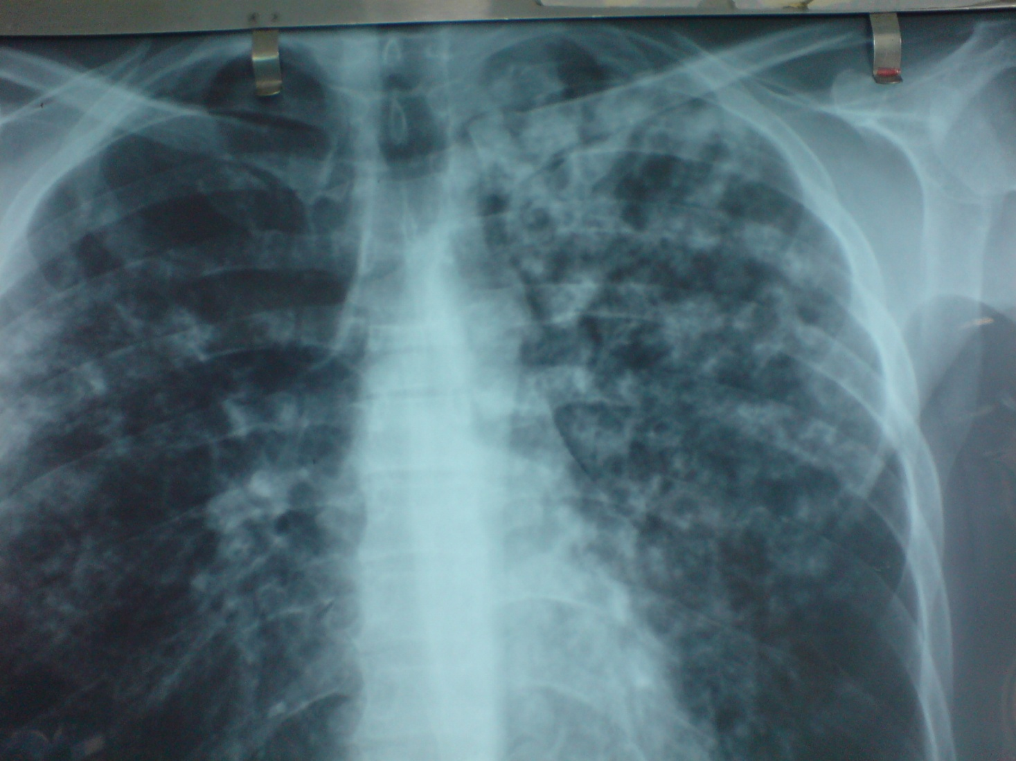
φυματιωση

Slide 59
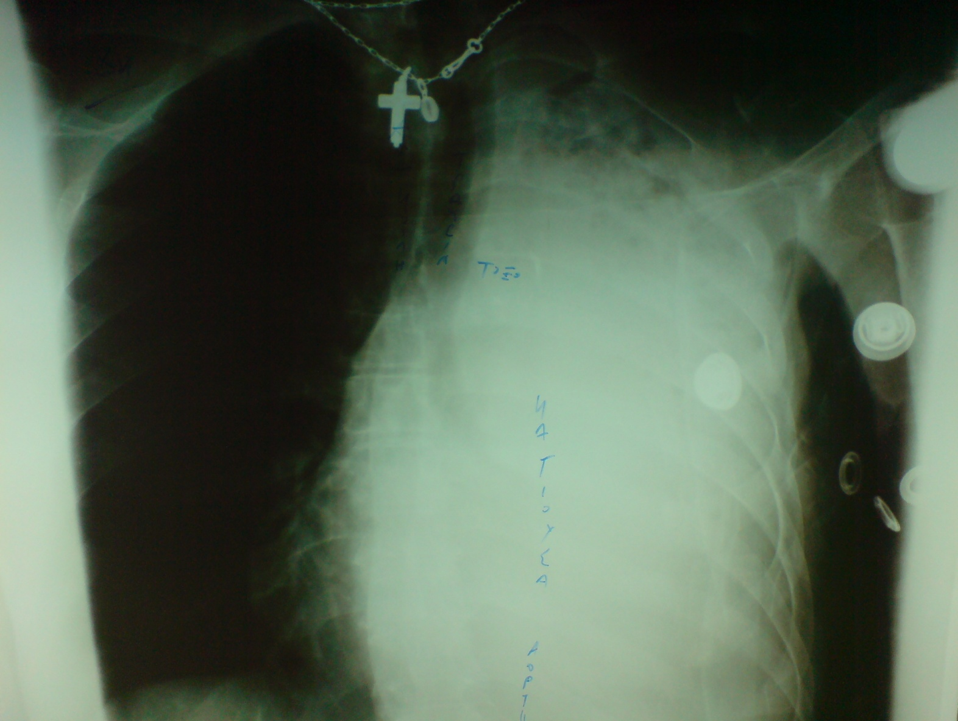
ατελεκτασια

Slide 60
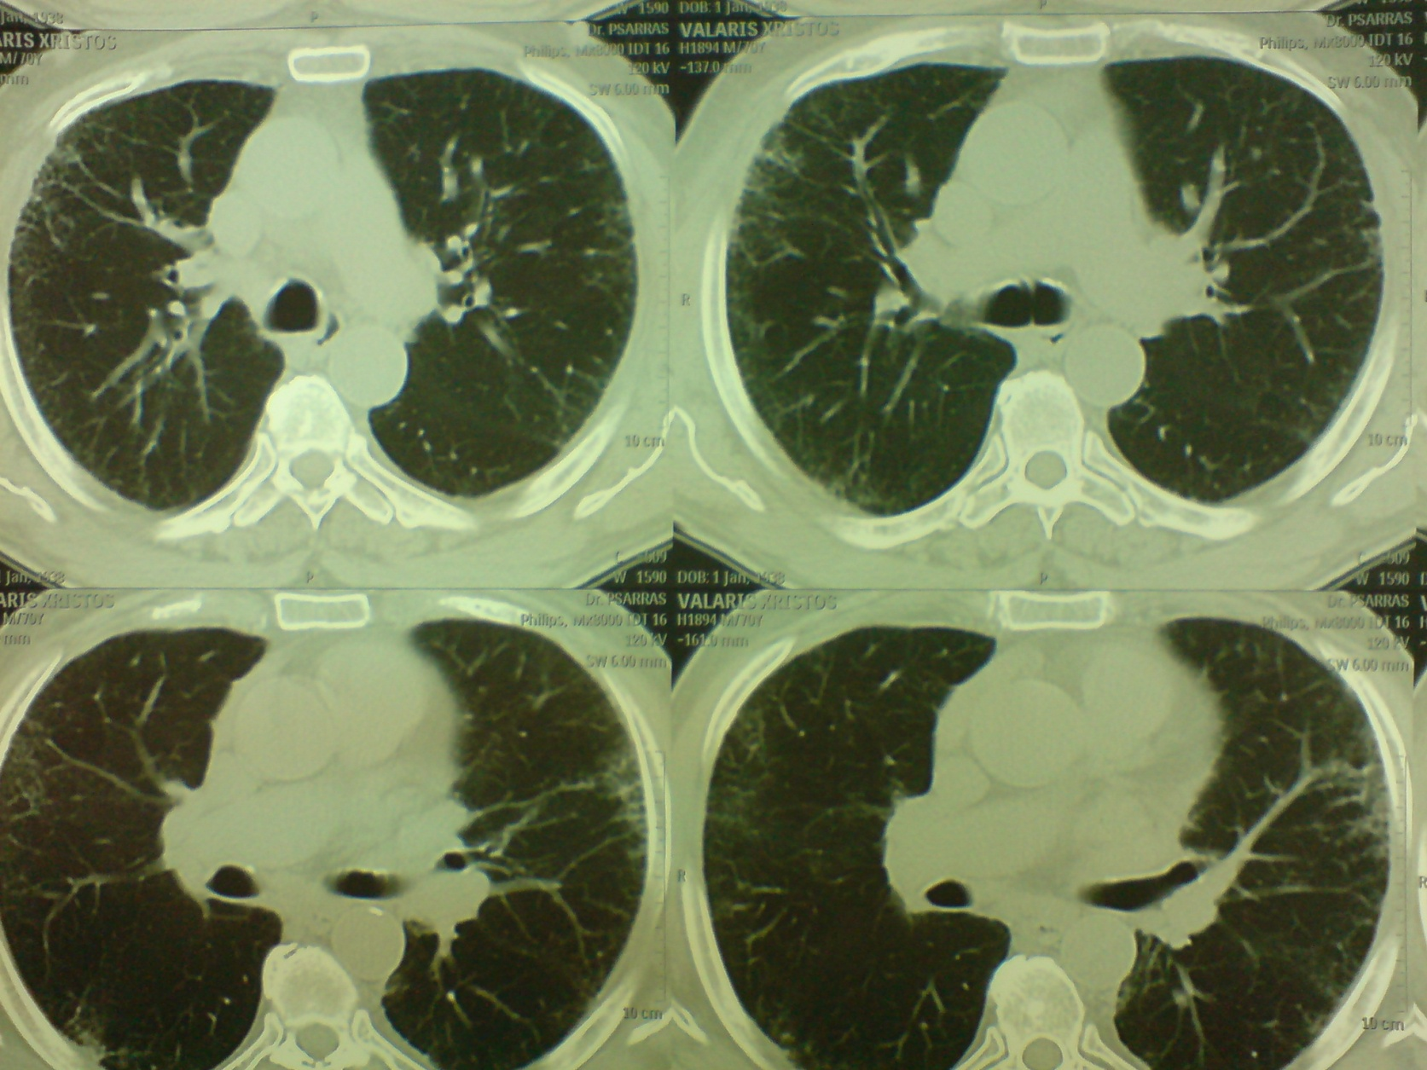
Πνευμονικη ινωση

Slide 61
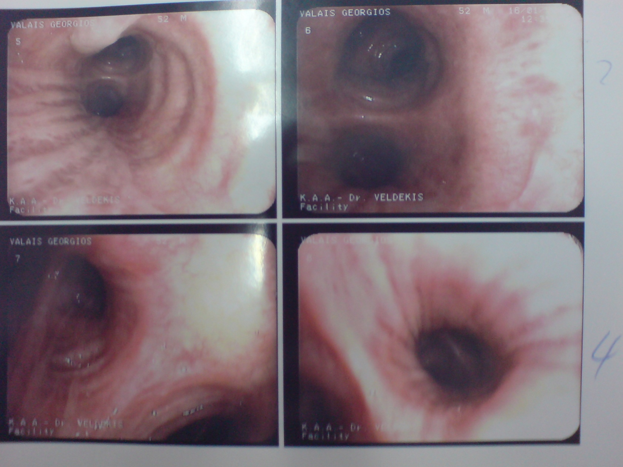
βρογχοσκοπηση

Slide 62
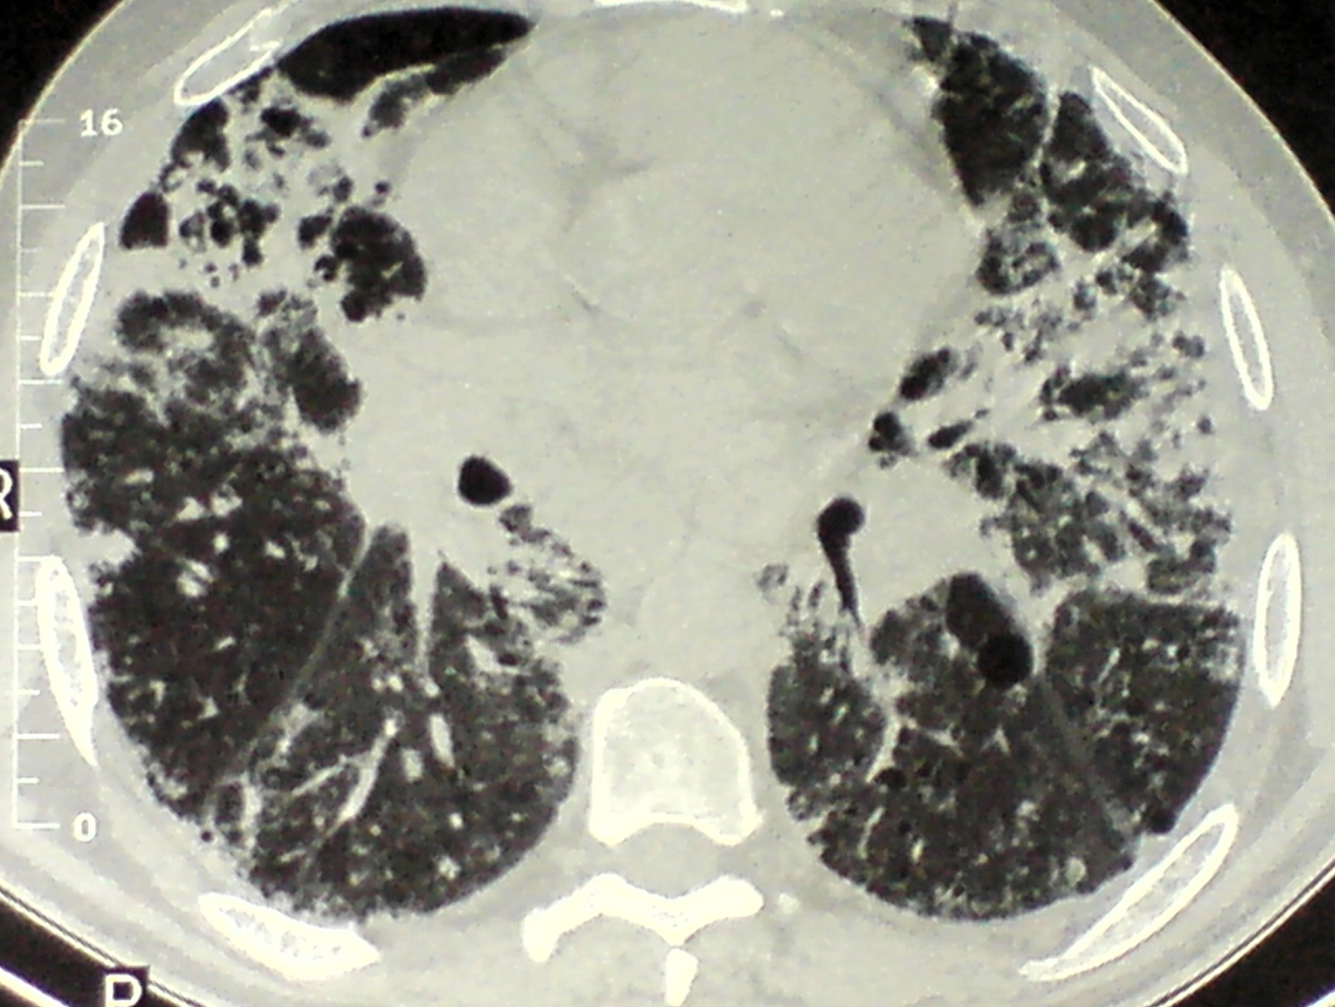
βηρυλλιωση

Slide 63
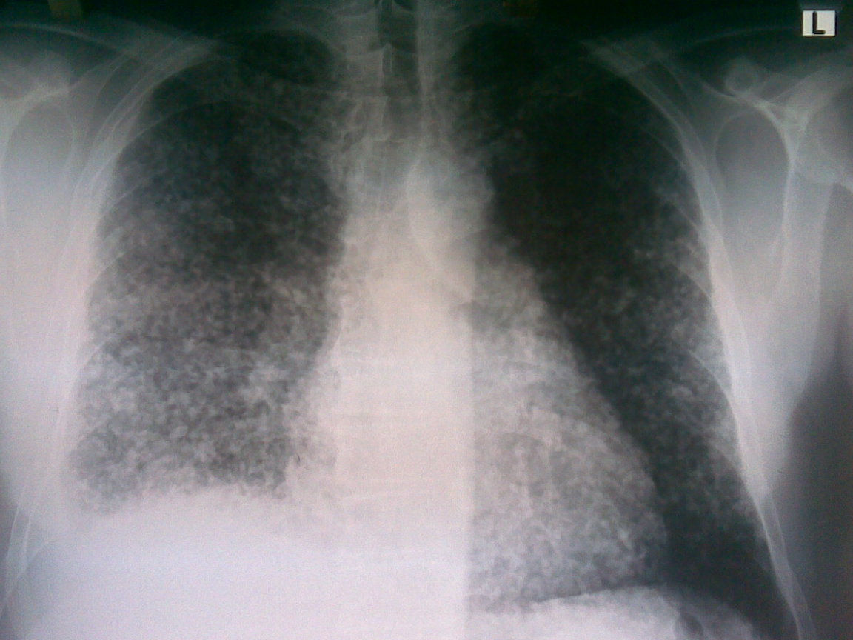
Καρκινος πνευμονα

Slide 64
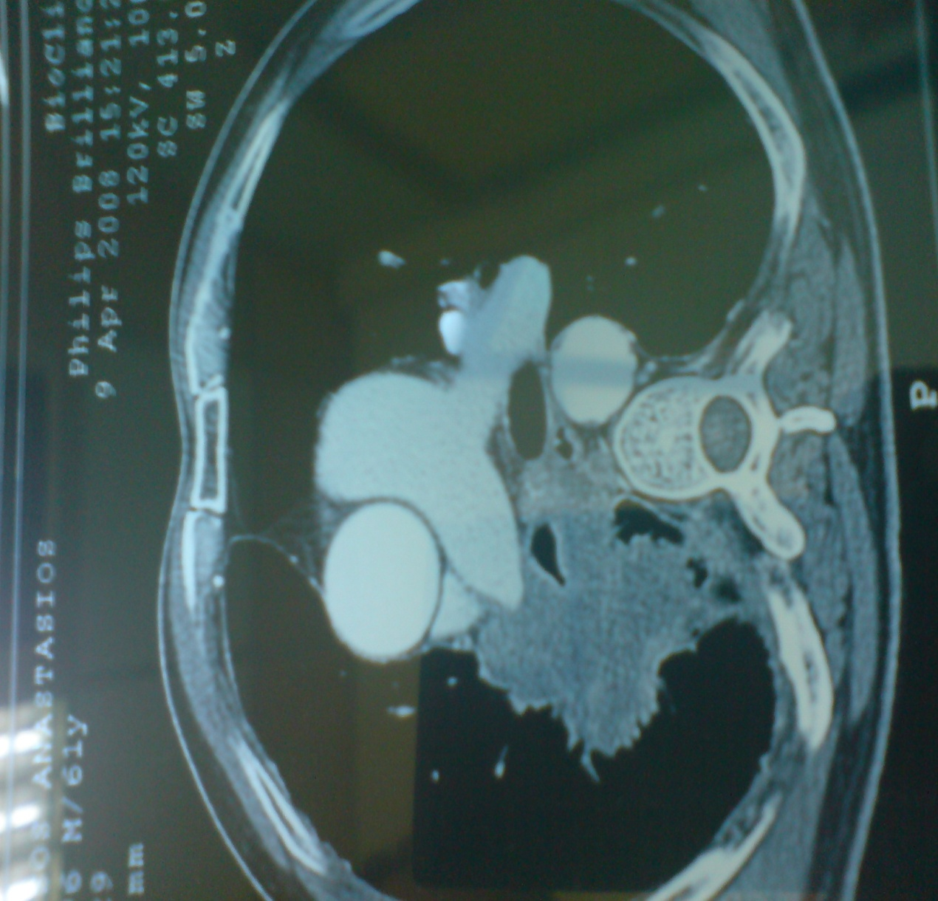
Καρκινος

